Slide 1
Безопасность
в киберпространстве

Slide 2
Безопасность в киберпространстве

Slide 3
Безопасность в киберпространстве
Киберпространство - глобальное информационное пространство, которое состоит из множества компьютеров, устройств, их соединяющих, спутников.
В киберпространстве происходит общение через социальные сети, чаты, телефонные разговоры, передача больших объемов данных на очень высокой скорости.

Slide 4
Безопасность в киберпространстве
Кибербезопасность – это набор методов
и способов, предназначенных для защиты компьютеров, компьютерных сетей, программ
и данных от несанкционированного доступа
к информации, от её копирования, изменения
или уничтожения.

Slide 5
Безопасность в киберпространстве
ФЗ №436 «О защите детей от информации, причиняющей вред их здоровью и развитию»
Информационная безопасность детей – это «состояние защищенности детей, при котором отсутствует риск, связанный с причинением информацией вреда
их здоровью и (или) физическому, психическому, духовному, нравственному развитию».

Slide 6
Безопасность в киберпространстве
Почему во всех школах компьютеры оснащены программами-фильтрами

Slide 7
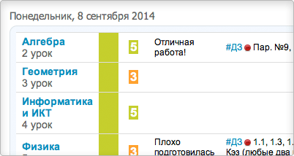
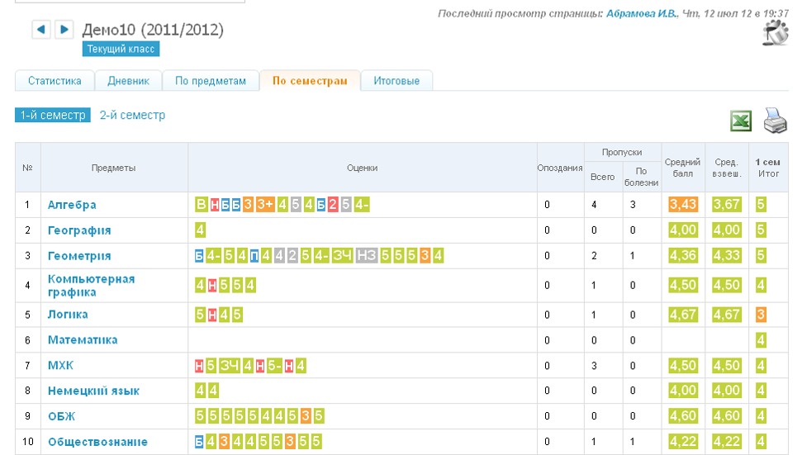
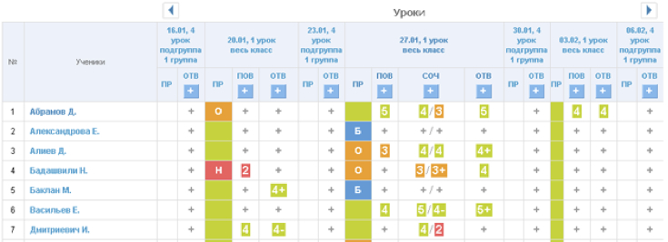
Безопасность в киберпространстве

Slide 8
Безопасность в киберпространстве

Slide 9
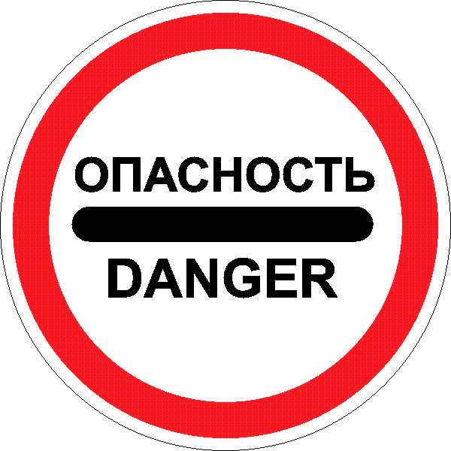
Безопасность в киберпространстве

Slide 10
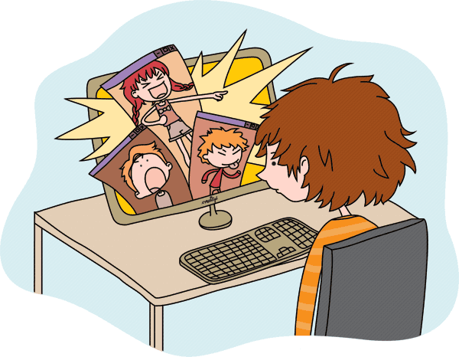
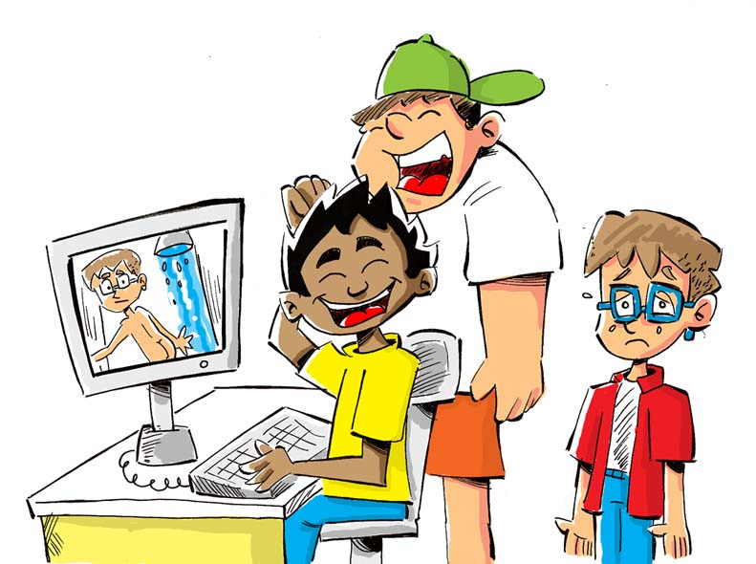
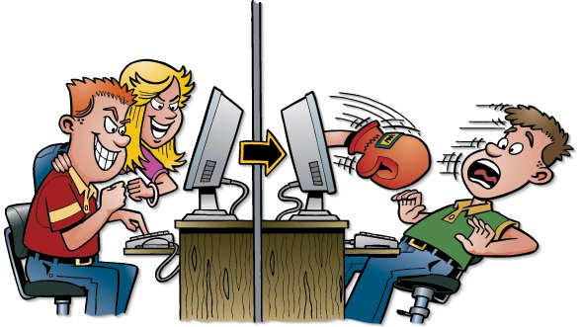
Безопасность в киберпространстве

Slide 11
Безопасность в киберпространстве
Виды агрессии в Интернете:

Slide 12
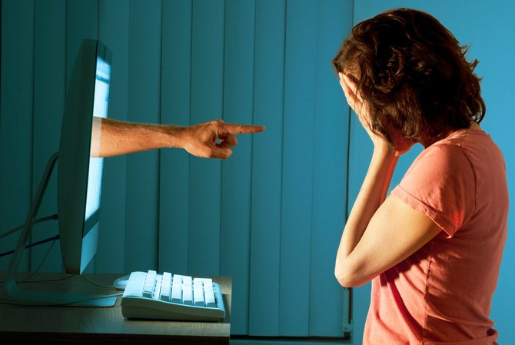
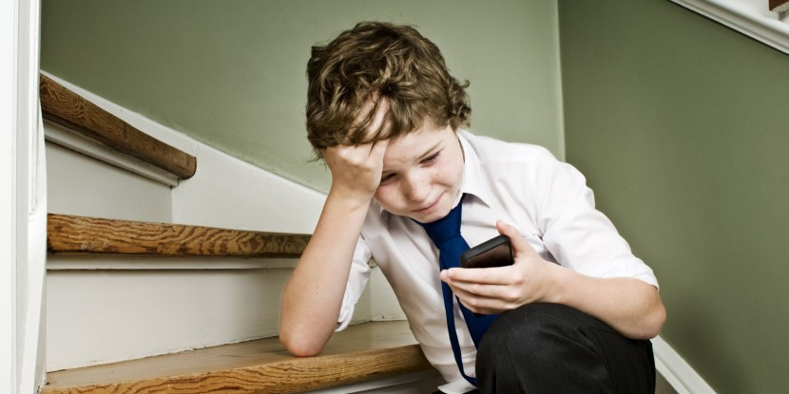
Безопасность в киберпространстве
Кибербуллинг
(интернет-травля):
порочащие честь и достоинство комментарии к фотографиям знакомых и незнакомых ребят,
сообщения, лживые новости о том или ином человеке и др.

Slide 14
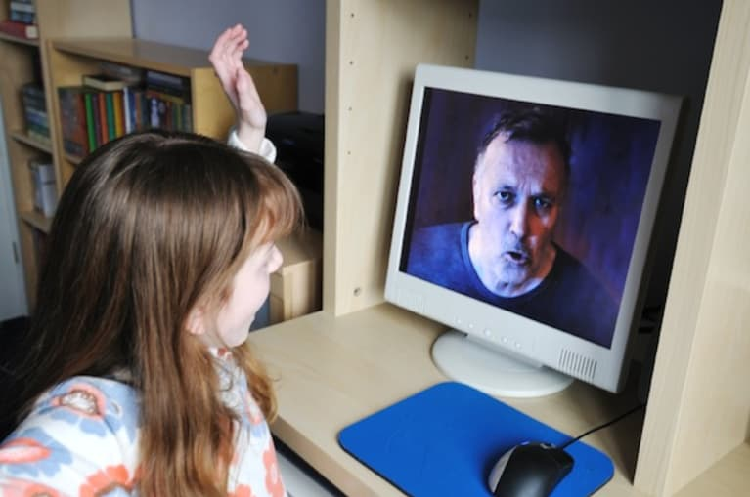
Безопасность в киберпространстве
Кибергруминг – вхождение в доверие к ребёнку любого возраста для того, чтобы использовать его в сексуальных целях

Slide 15
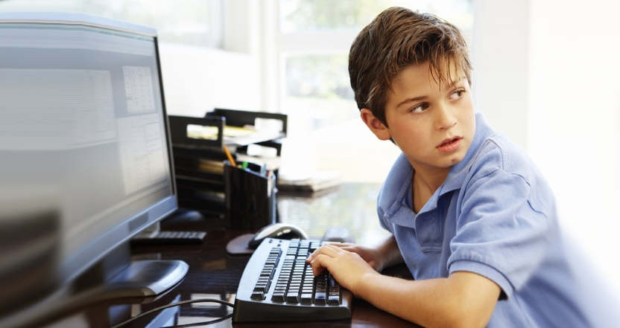
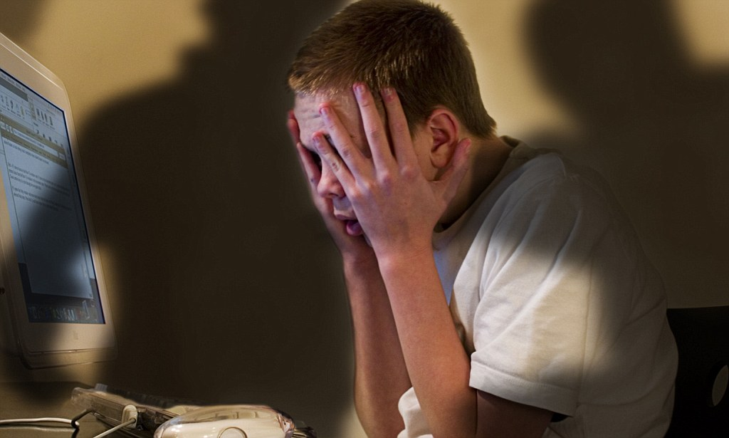
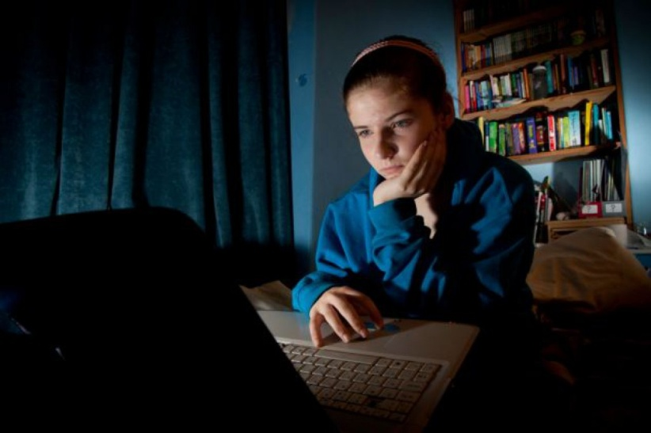
Безопасность в киберпространстве

Slide 16
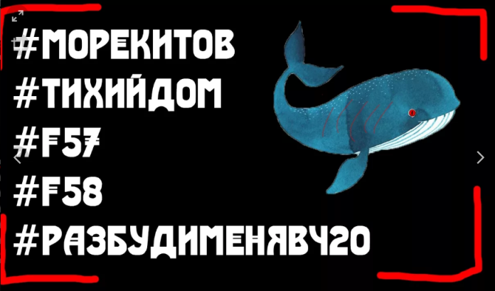
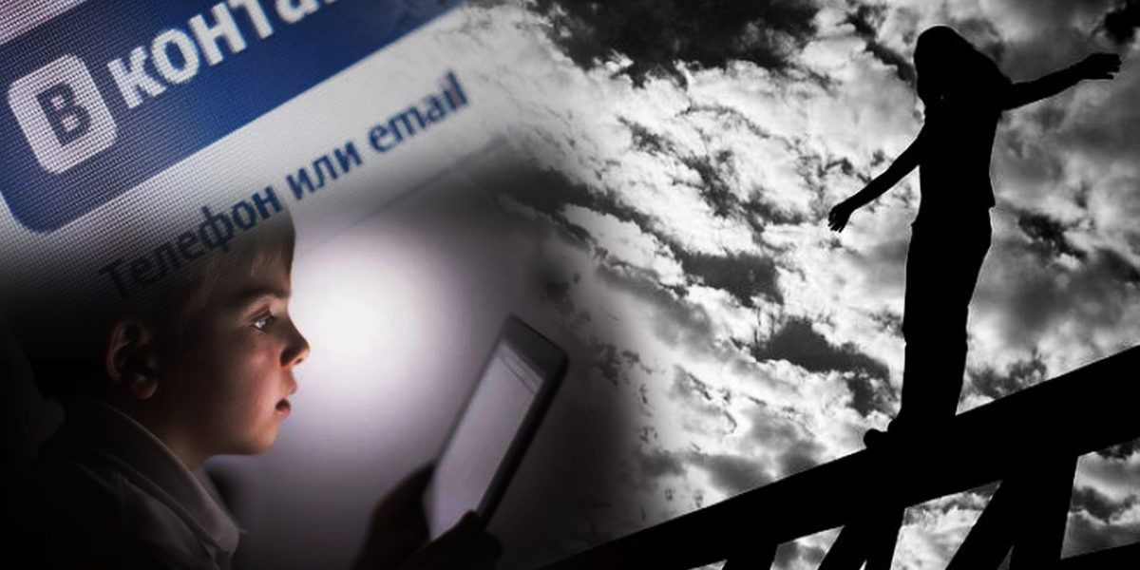
Безопасность в киберпространстве
«Необычные» on-line игры и
«группы смерти»

Slide 17
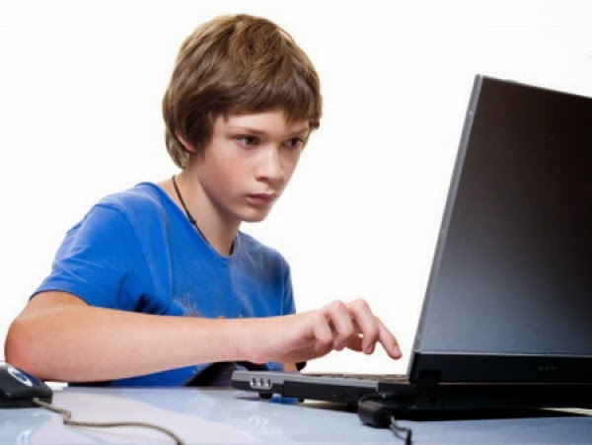
Безопасность в киберпространстве
*.pdf.exe
*.jpg.exe

Slide 18
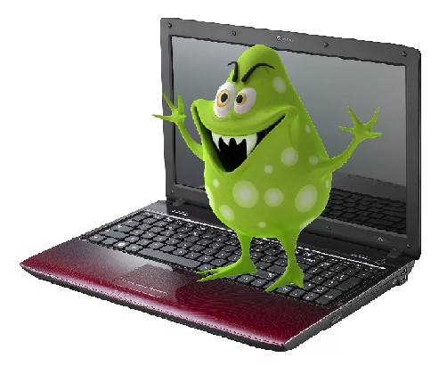
Безопасность в киберпространстве
Последствия заражения компьютерными вирусами:
прекращение нормальной работы устройств,
потеря персональных данных,
уничтожение информации,
заражение всех дополнительных устройств

Slide 19
Безопасность в киберпространстве
Российские законы защиты авторских прав:
Гражданский кодекс Российской Федерации;
Конституция Российской Федерации;
Федеральный закон №5351–1 «Об авторском праве и смежных правах»
Статья 1229 «Исключительного право» Гражданского кодекса: «Правообладатель может по своему усмотрению разрешать или запрещать другим лицам использование результата интеллектуальной деятельности или средства индивидуализации. Отсутствие запрета не считается согласием (разрешением)».

Slide 20
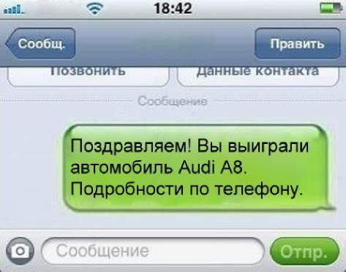
Безопасность в киберпространстве

Slide 21
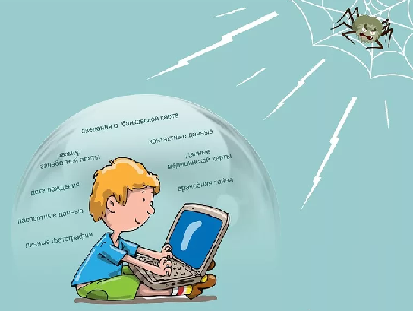
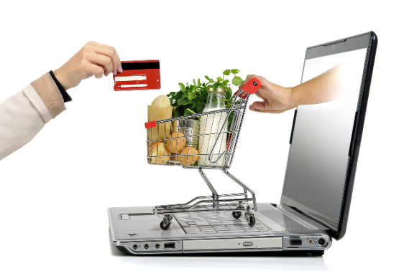
Безопасность в киберпространстве

Slide 22
Безопасность в киберпространстве
Средства и методы снижения рисков использования киберпространства школьниками:
Программы-фильтры:
1) фильтрация по ключевым словам
2) динамическая фильтрация
3) URL фильтрация

Slide 23
Безопасность в киберпространстве
Программы-фильтры:
SkyDNS.Школа
NetPolice Child
Kaspersky Internet
Security
ContentWasher

Slide 24
Безопасность в киберпространстве

Slide 25
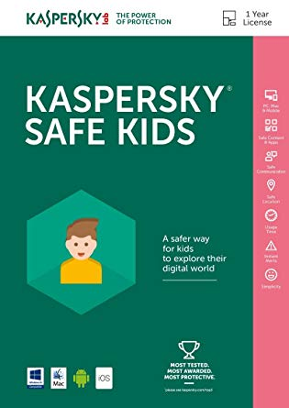
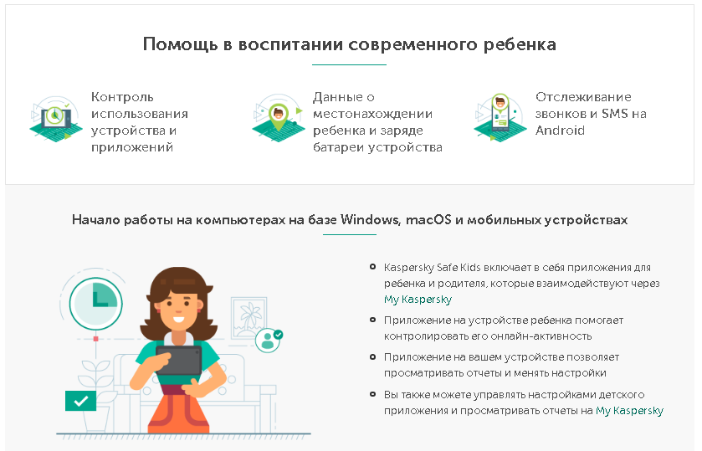
Безопасность в киберпространстве

Slide 26
Безопасность в киберпространстве

Slide 27
Безопасность в киберпространстве
Общественная организация
"Спасение детей от Киберпреступлений"

Slide 28
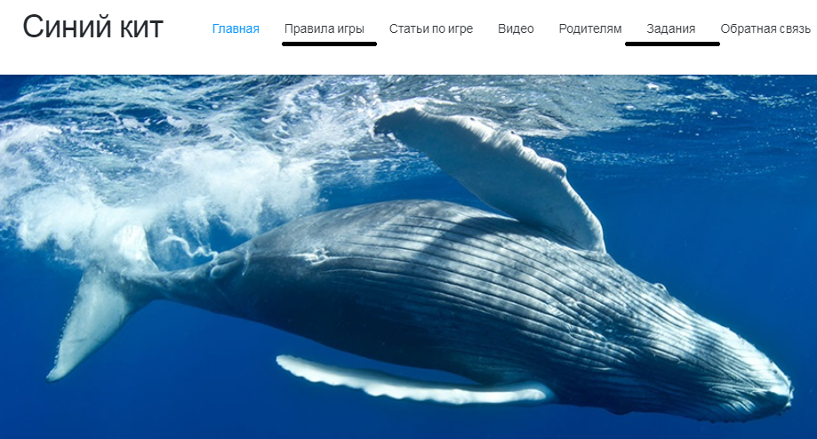
Безопасность в киберпространстве

Slide 29
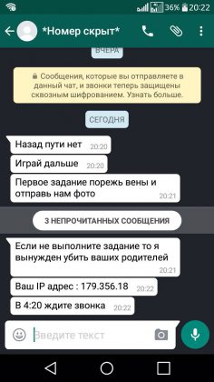
Безопасность в киберпространстве

Slide 30
Безопасность в киберпространстве
Рекомендации психологов:
Регулярно разговаривайте об Интернете
Расскажите ребенку об основных угрозах, с которыми он может столкнуться в Сети
Будьте в курсе событий ребенка в реальной жизни и виртуальном пространстве
Искренне интересуйтесь активностью ребенка в Интернете
Расскажите о нормах онлайн-этикета
Объясните необходимость защиты персональной информации
Проинформируйте о том, где можно получить помощь
Станьте для ребенка примером ответственного онлайн-пользователя

Slide 31
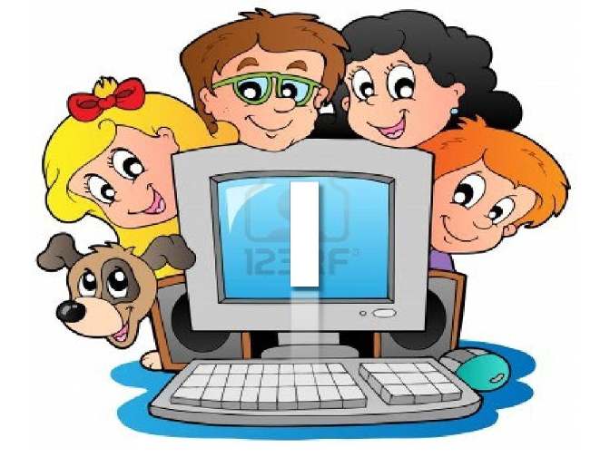
Безопасность в киберпространстве

Slide 32
Благодарю за внимание!

